Slide 1


Instalação de máquina virtual, python, GNU Radio e USRP
Vicente Sousa
GppCom/DCO/UFRN
Natal, 20/09/2012
Universidade Federal do Rio Grande do Norte (UFRN)

Slide 2
Objetivos
Apresentar como como utilizar uma Máquina Virtual
Apresentar como instalar GNU Radio
Apresentar como instalar USRP N210
Apresentar como testar a instalação

Slide 3
Sumário
Uso da Máquina Virtual
Instalação do GNU Radio no Linux
Instalação da USRP N210
Instalação Física
Firmware
GNU Radio Companion
Testes de instalação

Slide 4
Agenda
Uso da Máquina Virtual
Instalação do GNU Radio no Linux
Instalação da USRP N210
Instalação Física
Firmware
GNU Radio Companion (testes de instalação)

Slide 5
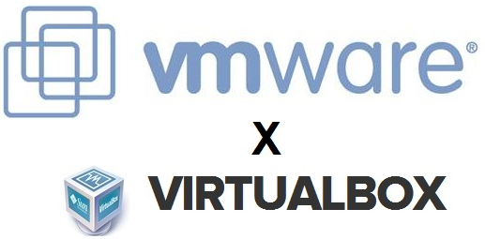
1. Introdução à Máquina Virtual
Máquina virtual
Máquinas implementadas via software que executa programas de um computador real (virtualização)
Vantagens
Cópia do material utilizado
Ready-to-use e user-friendly
Com qual programa?
VMWare (Windows e Linux) ou VirtualBox (Windows, Mac OS X, Linux e Solaris)
E qual sistema operacional pode ser utilizado?
Linux (Ubuntu), Windows, MAC
Um comparativo pode ser achado em
http://www.techtudo.com.br/artigos/noticia/2013/05/vmware-ou-virtualbox-qual-o-melhor-programa-para-criar-maquina-virtual.html

Slide 6


2. Instalação da Máquina Virtual
Para esse mini-curso usaremos o VMWare
Instalação
Download em http://www.vmware.com.br/br/
Selecionar a opção Player na aba Downloads
Rodar arquivo de instalação e seguir as instruções dele.

Slide 7
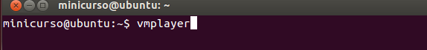
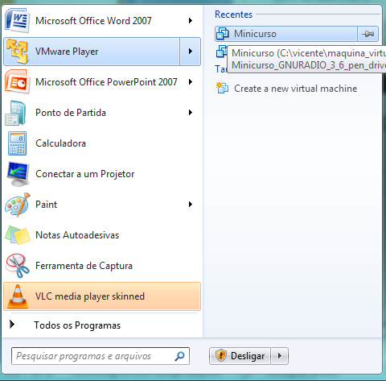
3. Iniciando a Máquina Virtual
No Linux, via terminal
No Windows

Slide 8
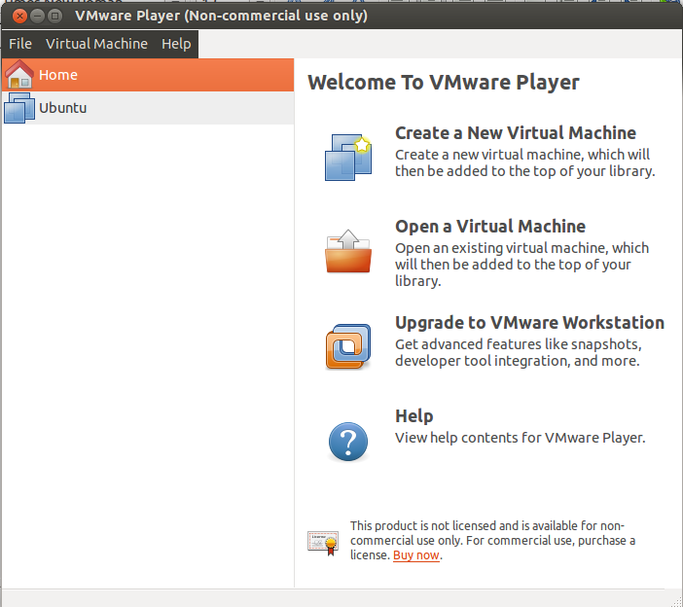
3. Iniciando a Máquina Virtual
Em seguida, deve ter-se uma tela como a seguinte:
Clique em Open a Virtual Machine

Slide 9
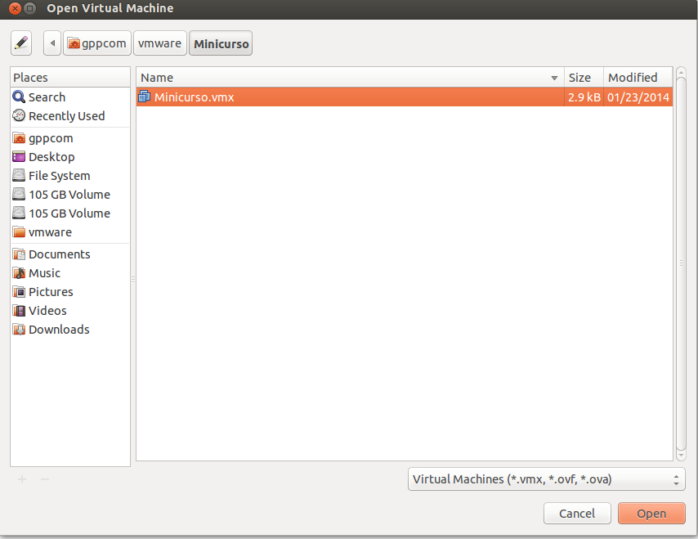
3. Iniciando a Máquina Virtual
Aparecerá a janela a seguir. Selecione o arquivo de máquina virtual (Minicurso.vmx). O arquivo deve ter sido copiado para o HD ou aberto do pendrive.

Slide 10
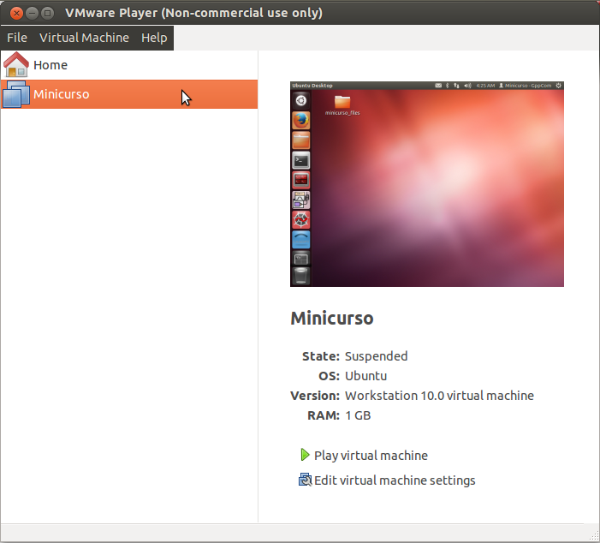
3. Iniciando a Máquina Virtual
Com isso, a máquina virtual deve aparecer na lateral esquerda do vmplayer.
Para iniciá-la, basta clicar duas vezes sobre seu nome.

Slide 11
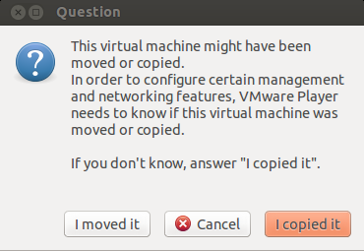
3. Iniciando a Máquina Virtual
Quando pela primeira vez, aparecerá uma janela perguntando se a máquina virtual foi copiada ou movida, ponha que foi copiada.

Slide 12
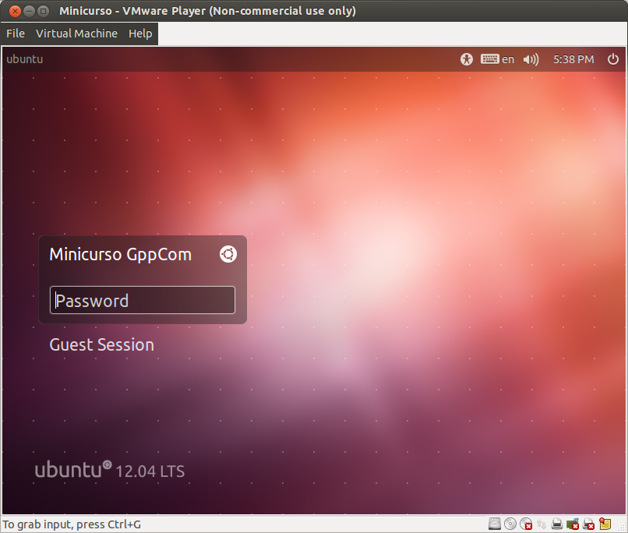
3. Iniciando a Máquina Virtual
Podem aparecer algumas janelas de alerta, como indicando a falta de memória reservada para swap ou acerca de dispositívos removíveis conectados ao computador.
Clique em OK. Dessa forma, abrirá a tela de login do Ubuntu.
Usuário e Senha: gppcom

Slide 13
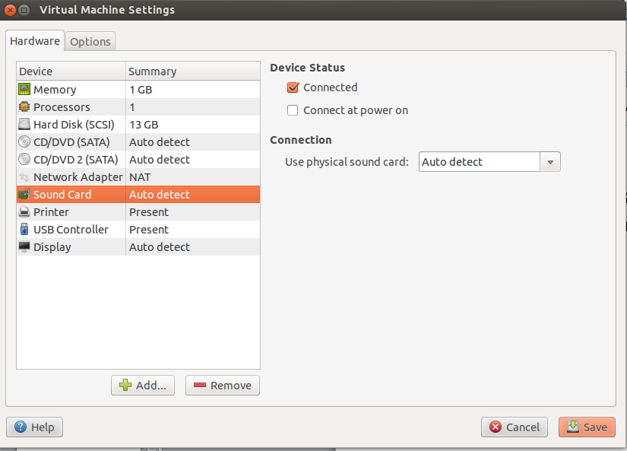
Outras configurações
Ativar o som
Após aberta a Máquina Virtual, pressione o atalho Ctrl+D, que abrirá a janela de configurações do VMWare,
Clique em Sound Card e marque Connected nas opções que aparecerão à direita, pondo para salvar, em seguida.

Slide 14
Outras configurações
Configurações específicas do Python (Canopy)
Abrir o arquivo .bashrc que fica na pasta home
Em um terminal, digite: gedit ~/.bashrc
Comentar a última linha do arquivo (adicionar #). Ela deve ficar assim:
# VIRTUAL_ENV_DISABLE_PROMPT=1 source ~/Enthought/Canopy_32bit/User/bin/activate
Criação de links simbólicos. Em um terminal digite:
ln -fs /usr/local/lib/python2.7/dist-packages/gnuradio /home/minicurso/Enthought/Canopy_32bit/User/lib/python2.7/site-packages/
ln -fs /usr/local/lib/python2.7/dist-packages/gnuradio /home/minicurso/Enthought/Canopy_32bit/User/lib/python2.7/site-packages/
ln -fs /usr/local/lib/python2.7/dist-packages/gruel /home/minicurso/Enthought/Canopy_32bit/User/lib/python2.7/site-packages/
ln -fs /usr/local/lib/python2.7/dist-packages/grc_gnuradio /home/minicurso/Enthought/Canopy_32bit/User/lib/python2.7/site-packages/

Slide 15
Outras configurações
Instalação do pacote Spicy. Em um terminal, digite:
sudo apt-get install python-scipy

Slide 16
Agenda
Instalação do Linux no MAC (Opcional)
Instalação do GNU Radio no Linux
Instalação da USRP N210
Instalação Física
Firmware
GNU Radio Companion

Slide 17
Pré-requisitos
Execute no terminal o seguinte comando, caso não tenha os pacotes abaixo instalados.
Configure a variável ambiente:
Observação: Os comandos acima são indicados a usuários do Ubuntu 14.04. Caso utilize uma versão diferente do Ubuntu, consulte o site: http://gnuradio.org/redmine/projects/gnuradio/wiki/UbuntuInstall
$ sudo apt-get -y install git-core cmake g++ python-dev swig \pkg-config libfftw3-dev libboost1.55-all-dev libcppunit-dev libgsl0-dev \libusb-dev libsdl1.2-dev python-wxgtk2.8 python-numpy \python-cheetah python-lxml doxygen libxi-dev python-sip \libqt4-opengl-dev libqwt-dev libfontconfig1-dev libxrender-dev \python-sip python-sip-dev
$ export PYTHONPATH=/opt/qt/lib/python2.7/dist-package

Slide 18
Instalação do GNU Radio no Linux
Crie um diretório onde deseja instalar o GNU Radio, acesse esse diretório pelo terminal e digite:
Observação: Esse processo depende de sua conexão de internet e pode durar até 6 horas.
$ wget http://www.sbrac.org/files/build-gnuradio && chmod a+x ./build-gnuradio && ./build-gnuradio

Slide 19
Agenda
Apresentar como como utilizar uma Máquina Virtual
Instalação do GNU Radio no Linux
Instalação da USRP N210
Instalação Física
Firmware
GNU Radio Companion

Slide 20
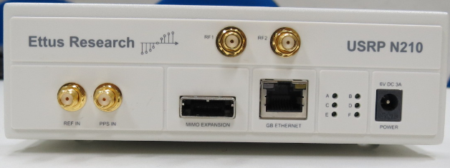
Instalação da USRP N210

Slide 21
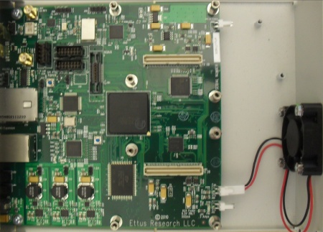
Instalação da USRP N210
Conectar a daughterboard com a motherboard na USRP N210.
Motherboard:

Slide 22
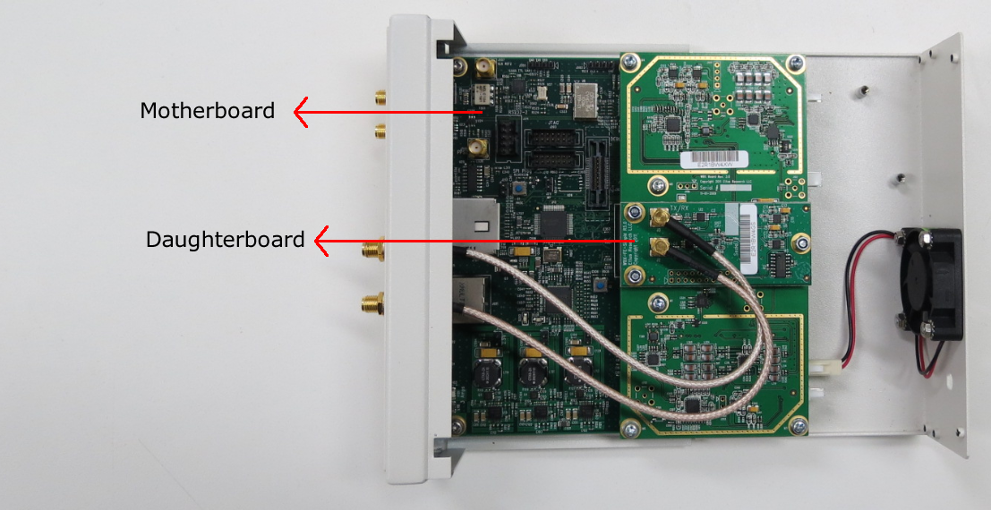
Instalação da USRP N210

Slide 23
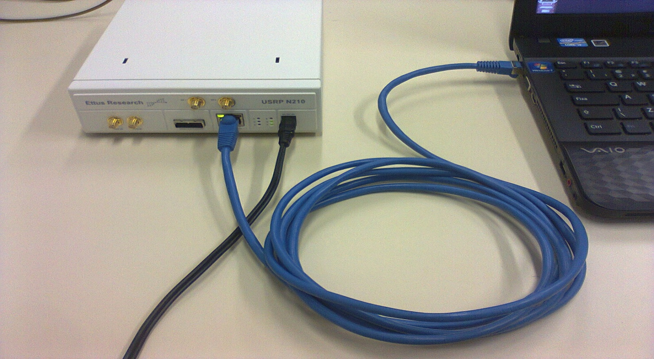
Instalação da USRP N210
Conectar o cabo Ethernet na interface da USRP N210.
Criar uma conexão local com as seguintes configurações:
Endereço: 192.168.10.1
Máscara de subrede: 255.255.255.0

Slide 24
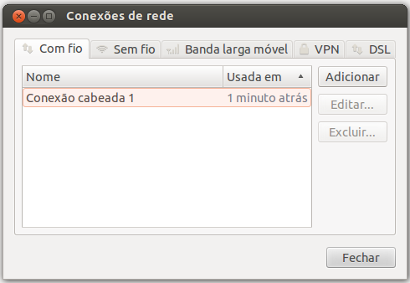
Instalação da USRP N210
Abrir Conexões de rede e adicionar uma nova rede Com fio com a configuração:

Slide 25
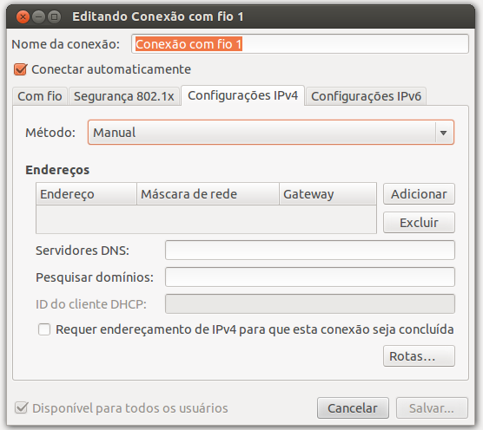
Instalação da USRP N210

Slide 26
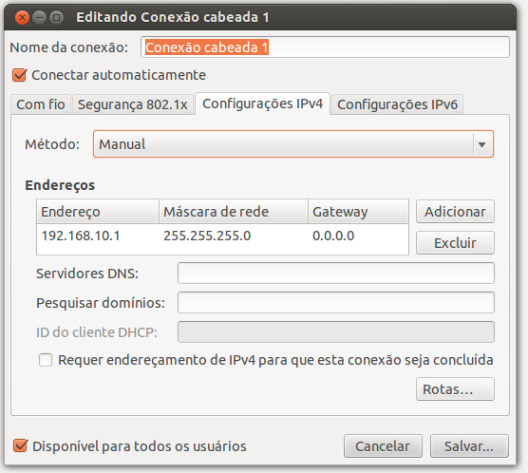
Instalação da USRP N210

Slide 27
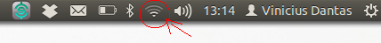
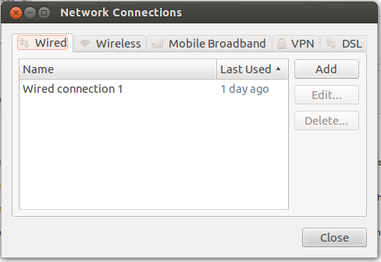
Instalação da USRP N210 Máquina virtual
Para utilizar o USRP na máquina virtual
Clique na parte referente às conexões no painel superior e, em seguida, clique em Edit Connections.
Aparecerá
Clique em Add e crie uma wired ethernet connection no Ubuntu com o IP 192.168.10.1.

Slide 28
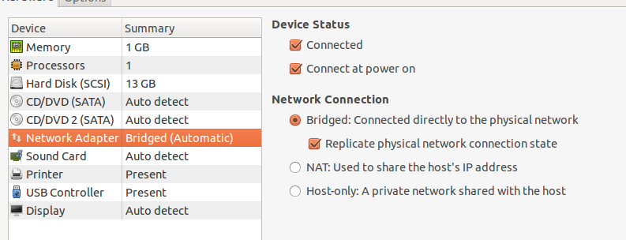
Instalação da USRP N210 Máquina virtual
Agora, novamente no VMWare
Pressione o atalho Ctrl+D para acessar suas configurações
Acesse as configurações do Network Adapter
Mude o tipo de conexão para Bridged e marque para Replicar o estado de conexão.
O acesso à WIFI estará desativado, mas você pode conectar na USRP.

Slide 29
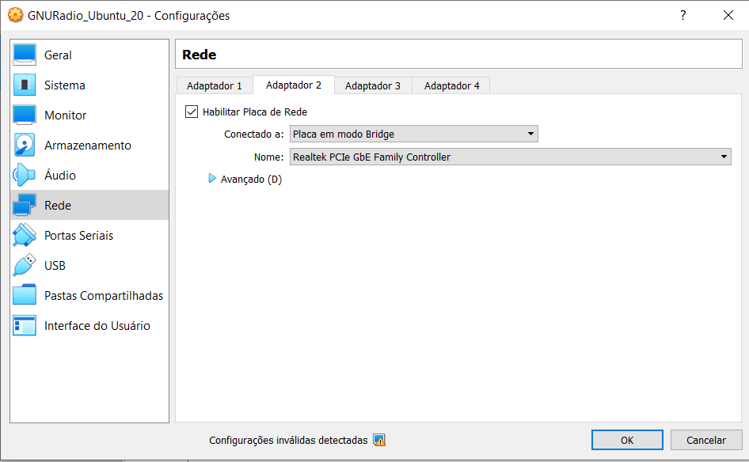
Instalação da USRP N210 Máquina virtual
Vbox

Slide 30
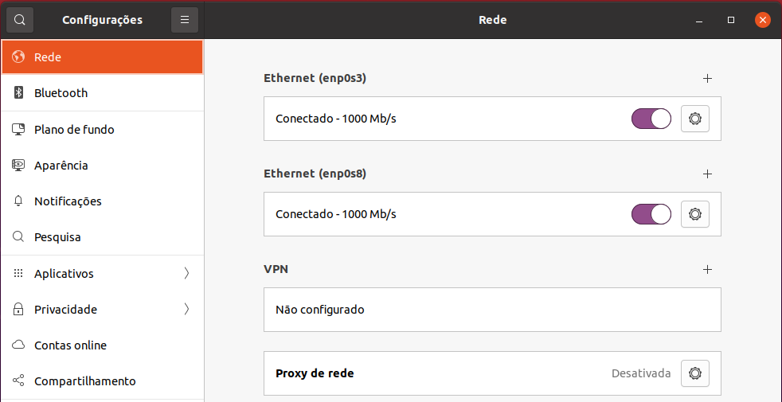
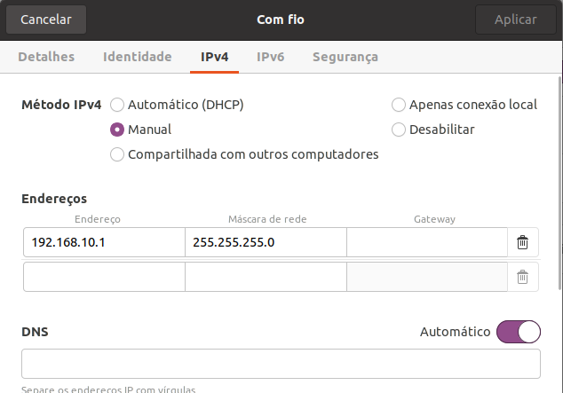
Instalação da USRP N210 Máquina virtual
Vbox

Slide 31
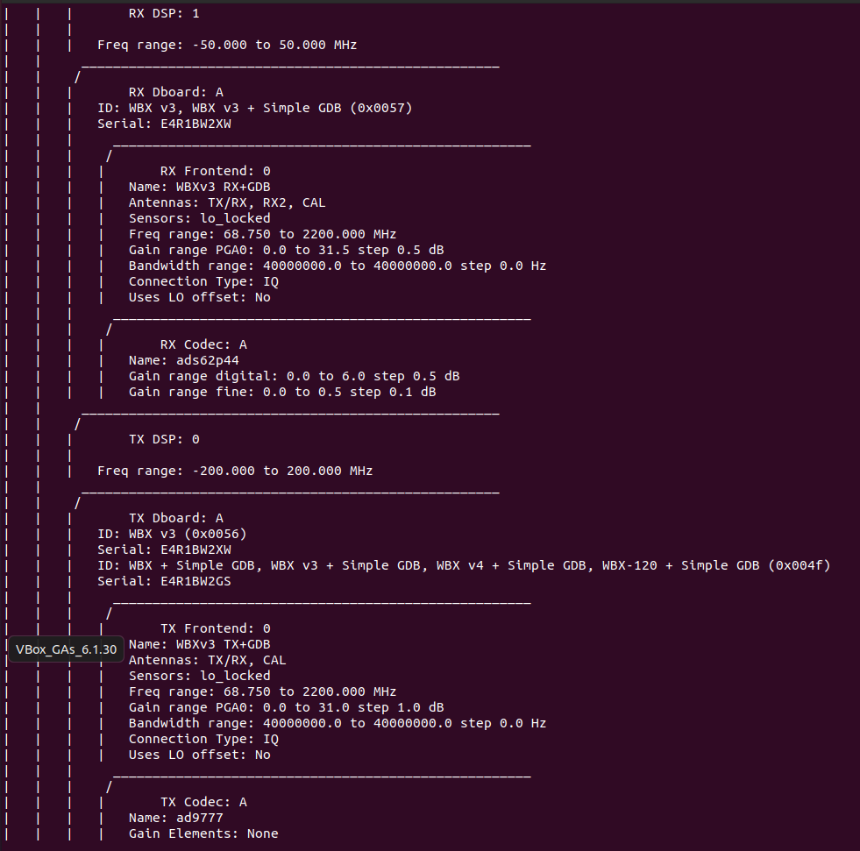
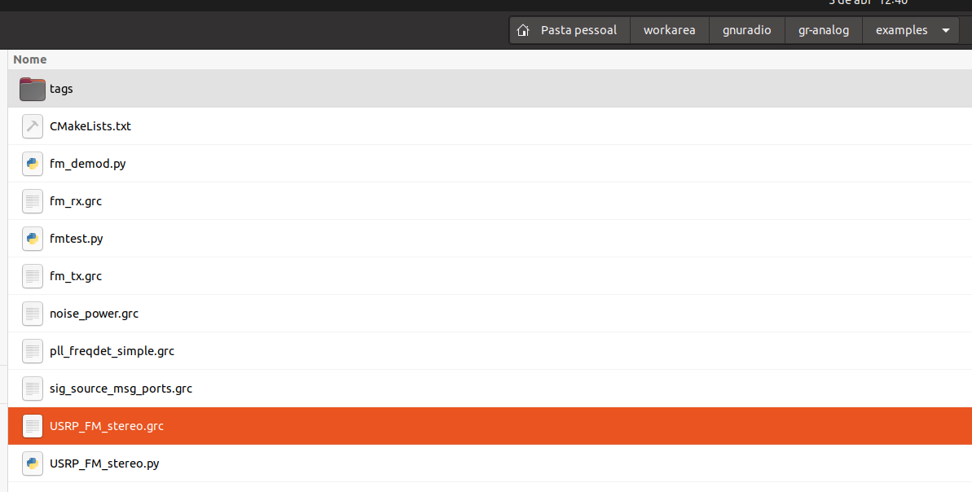
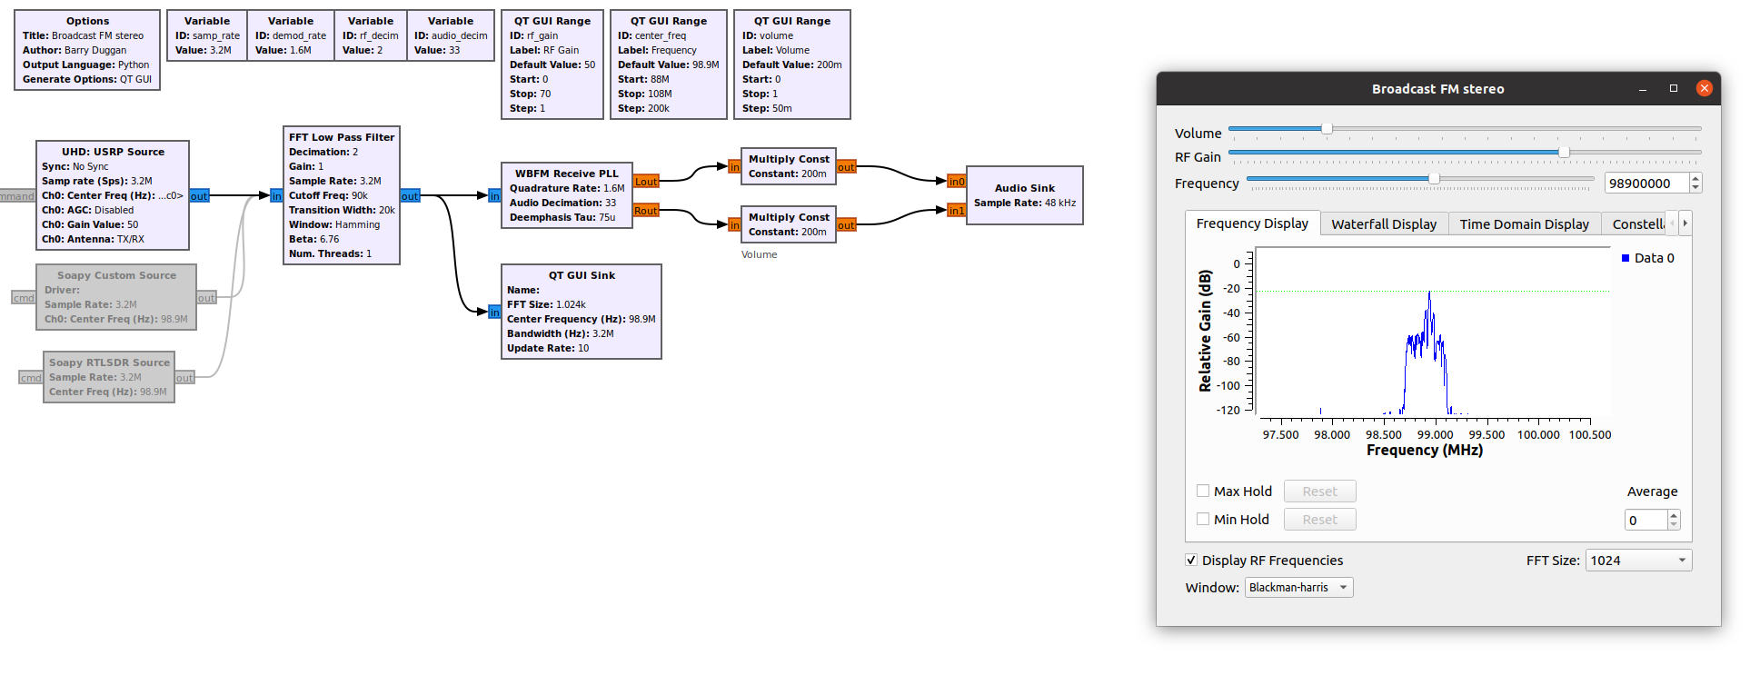
Instalação da USRP N210 Máquina virtual
Vbox

Slide 32
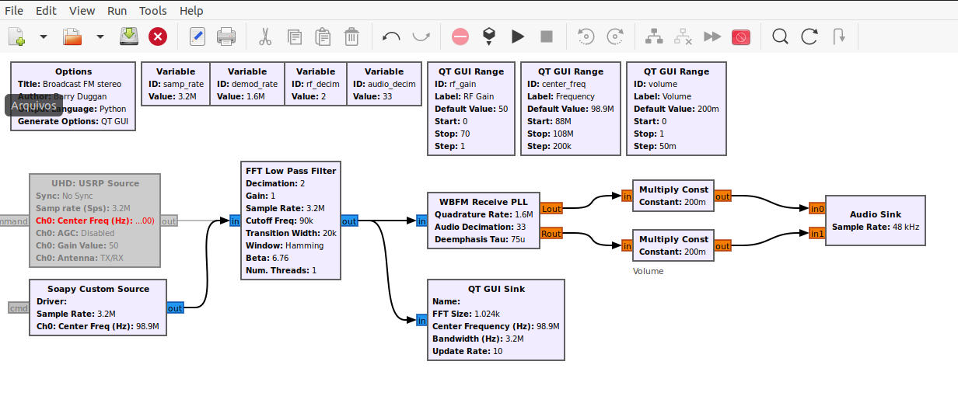
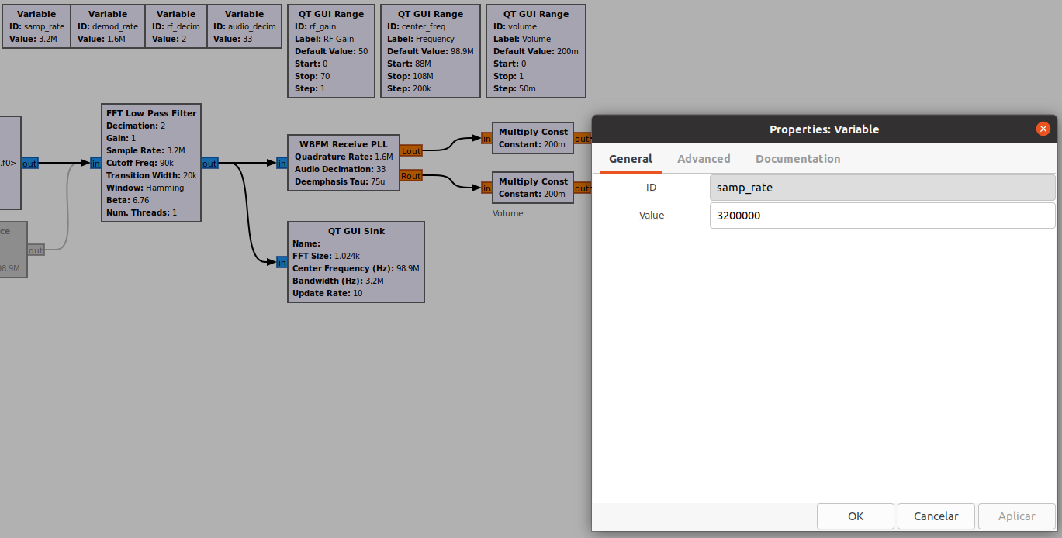
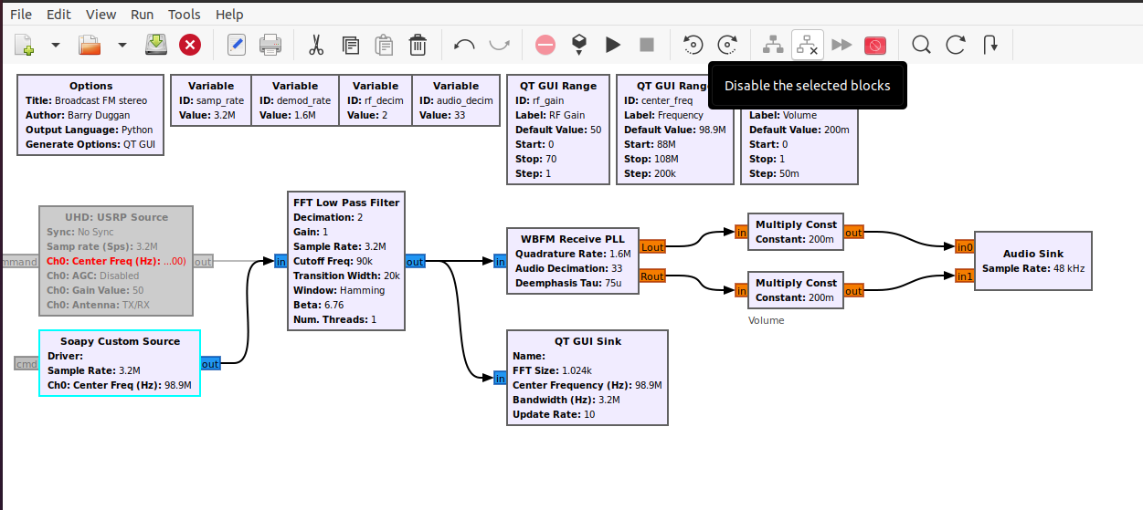
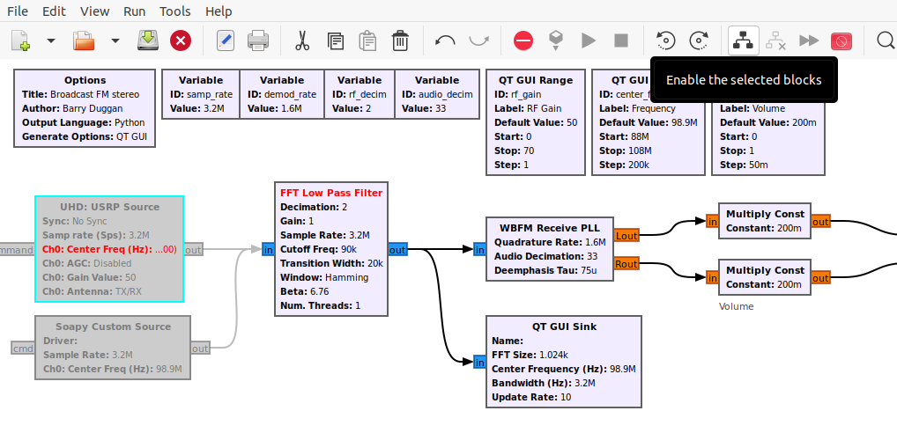
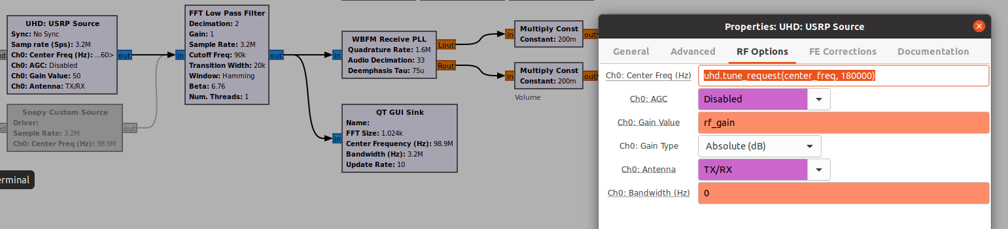
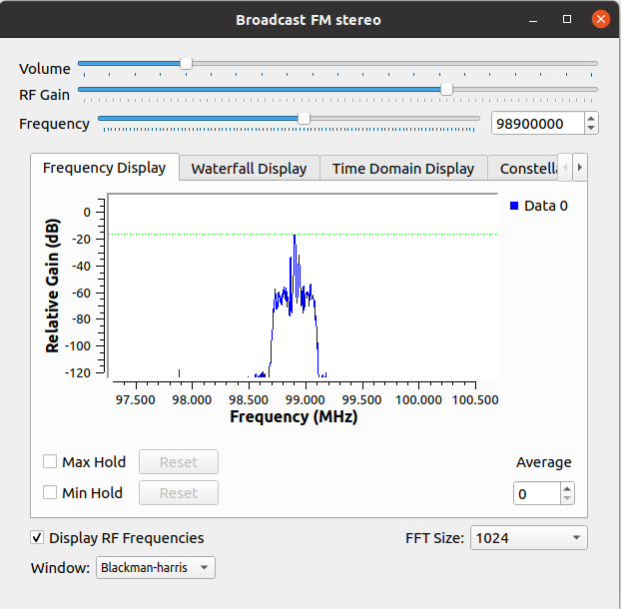
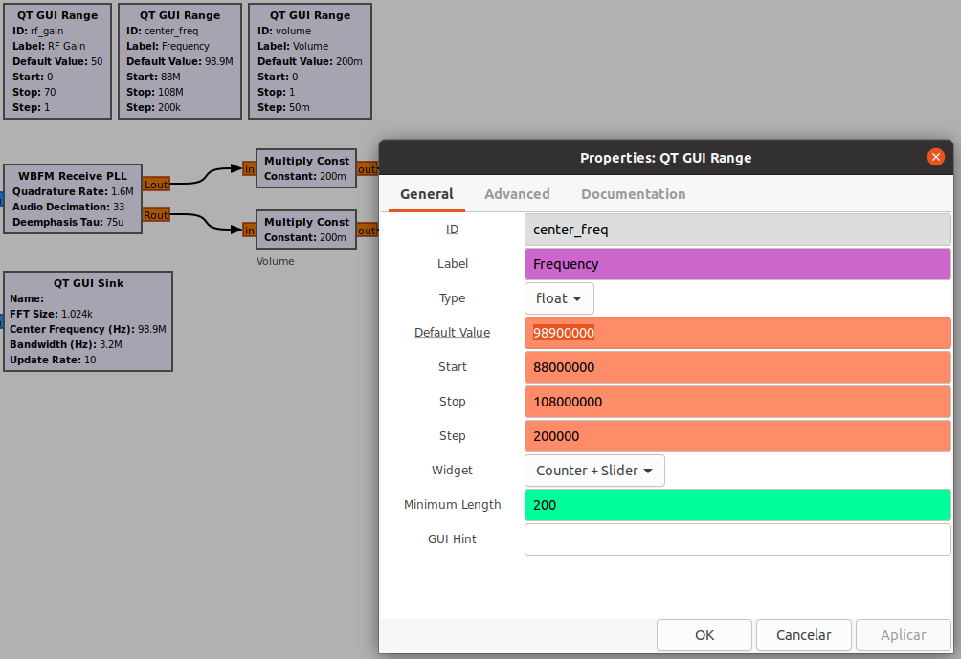

Slide 33
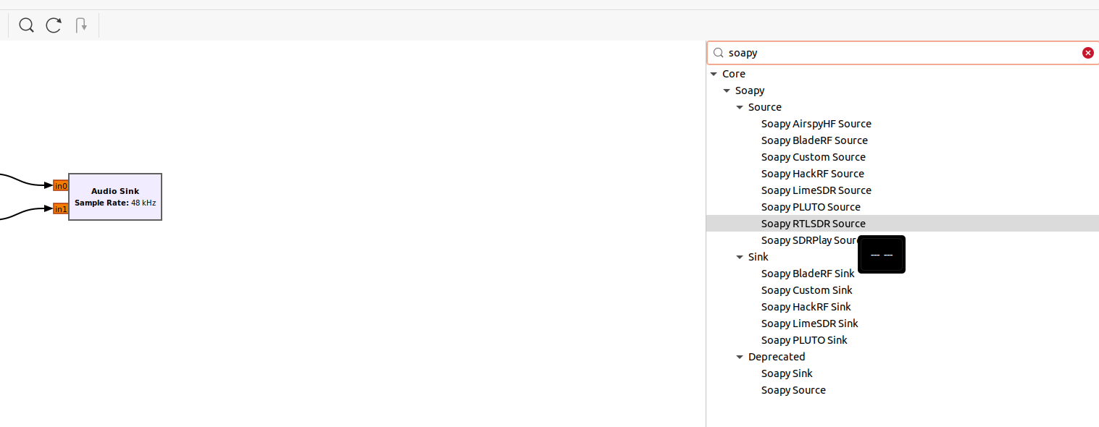
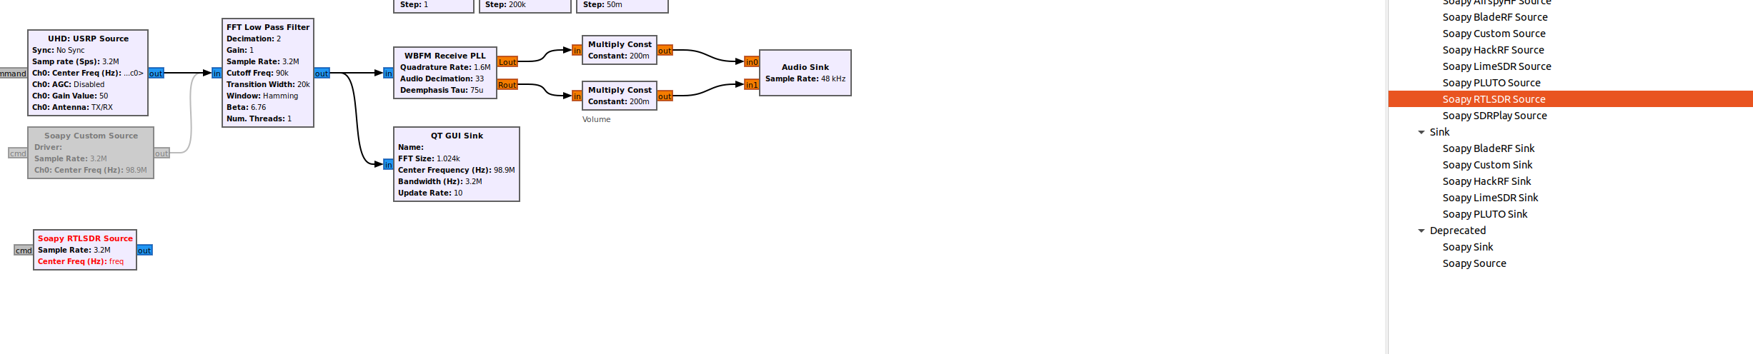
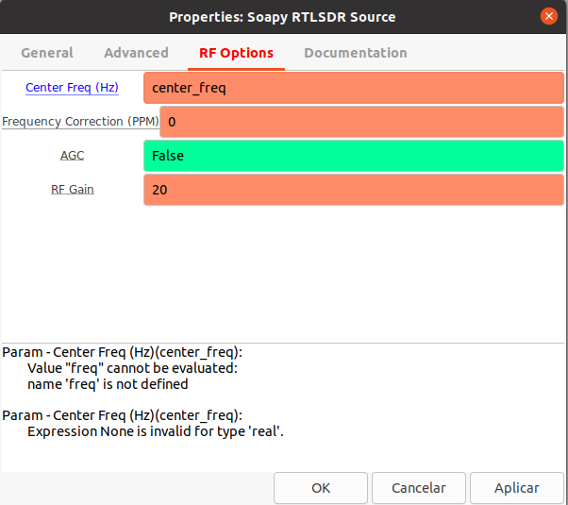
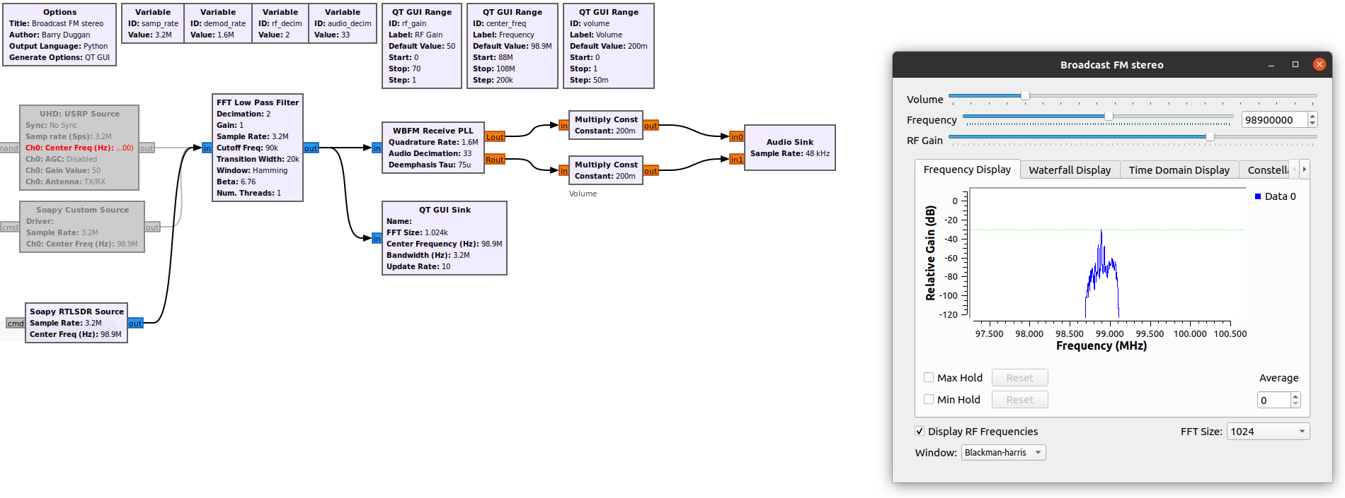
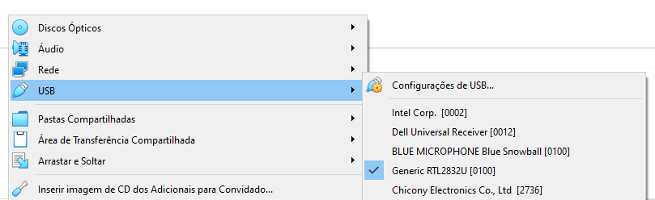

Slide 34
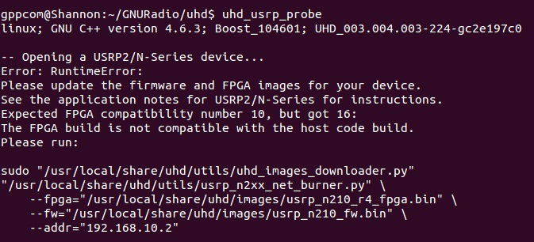
Instalação da USRP N210
Após todos esses passos, abrir o terminal e digitar:
O seguinte erro pode ser mostrado (problema de firmware):
$ uhd_usrp_probe

Slide 35
Instalação da USRP N210
Para atualizar o Firmware e corrigir o erro, entre no terminal com:
cd /usr/local/share/uhd/utils
sudo "/usr/local/share/uhd/utils/uhd_images_downloader.py“
(esse comando irá baixar as imagens de firmware e FPGA)
sudo ./usrp_n2xx_net_burner.py --addr=<ip do usrp> --fw=<caminho para imagem de firmware>
sudo ./usrp_n2xx_net_burner.py --addr=<ip do usrp> --fpga=<caminho para imagem da FPGA>
(o comando irá gravar as imagens de firmware e fpga que foram baixadas anteriormente)

Slide 36
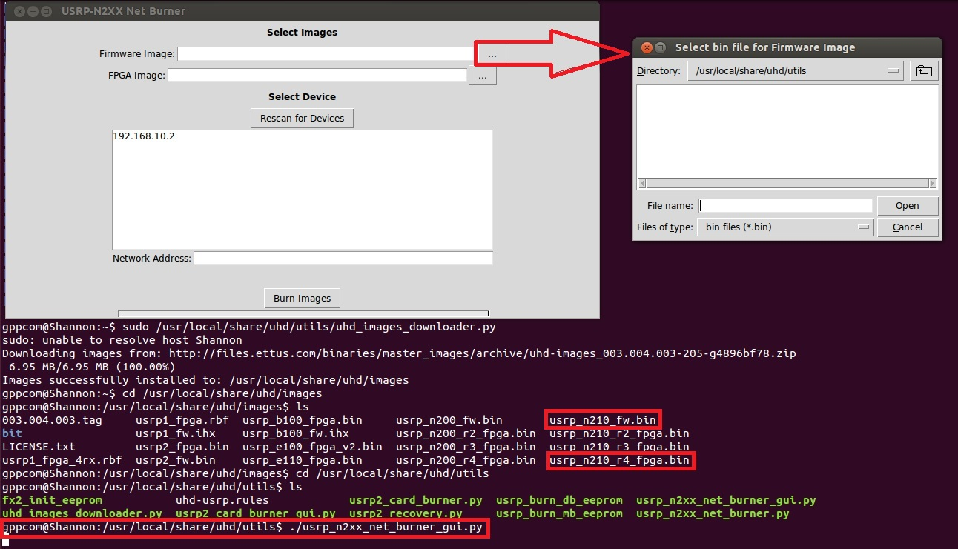
Instalação da USRP N210
Após baixar as imagens pode ser usado também o comando:
$ ./usrp_n2xx_net_burner_gui.py

Slide 37
Instalação da USRP N210
Outros erros
Falta dos scripts uhd_images_downloader.py e uhd_image_loader na pasta “usr/local/share/uhd/utils/”
Eles também estão em “<pasta de instalação do uhd>/uhd/host/build/utils/”
Erro ao chamar o scripts uhd_images_downloader.py (falta do módulo requests). É resolvido instalando o python-pip e o módulo requests. No terminal, digite:
sudo apt-get install python-pip
pip install requests
Depois disso o comando para baixar e instalar a imagem deve funcionar
sudo "/usr/local/share/uhd/utils/uhd_images_downloader.py“
uhd_image_loader --args="type=usrp2,addr=192.168.10.2" --fw-path="/usr/local/share/uhd/images/usrp_n210_fw.bin" ]--fpga-path="/usr/local/share/uhd/images/usrp_n210_r4_fpga.bin"

Slide 38
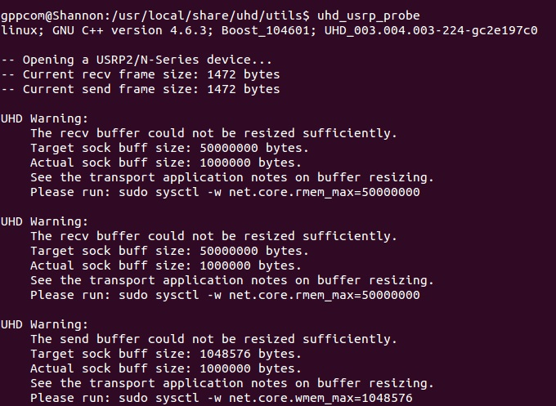
Instalação da USRP N210
Ao finalizar as atualizações rode de novo o comando:
$ uhd_usrp_probe
Um possível alerta será apresentado:

Slide 39
Instalação da USRP N210
Este erro está relacionado com gerenciador e representador de pacotes no kernel do linux.
Para solucioná-lo digite no terminal os seguintes comandos:
$ sudo sysctl –w net.core.rmem_max=50000000
$ sudo sysctl –w net.core.wmem_max=1048576
Feito isso, rode novamente o comando:
$ uhd_usrp_probe
Obs.: Como esse é um erro ligado ao kernel do linux talvez seja necessário realizá-lo sempre que iniciar o SO. Podemos adicionar no bashrc

Slide 40
Agenda
Apresentar como como utilizar uma Máquina Virtual
Instalação do GNU Radio no Linux
Instalação da USRP N210
Instalação Física
Firmware
GNU Radio Companion (teste de instalação)

Slide 41
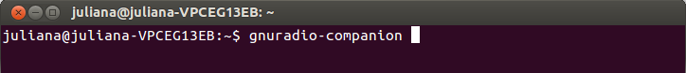
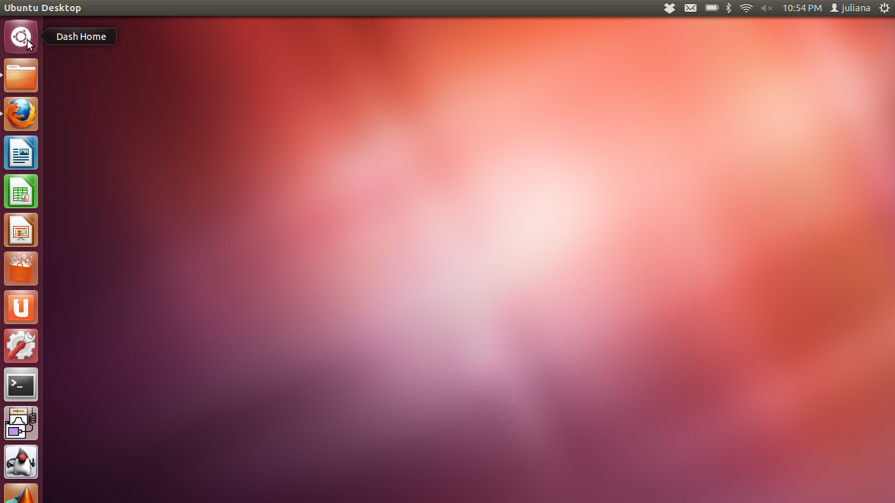
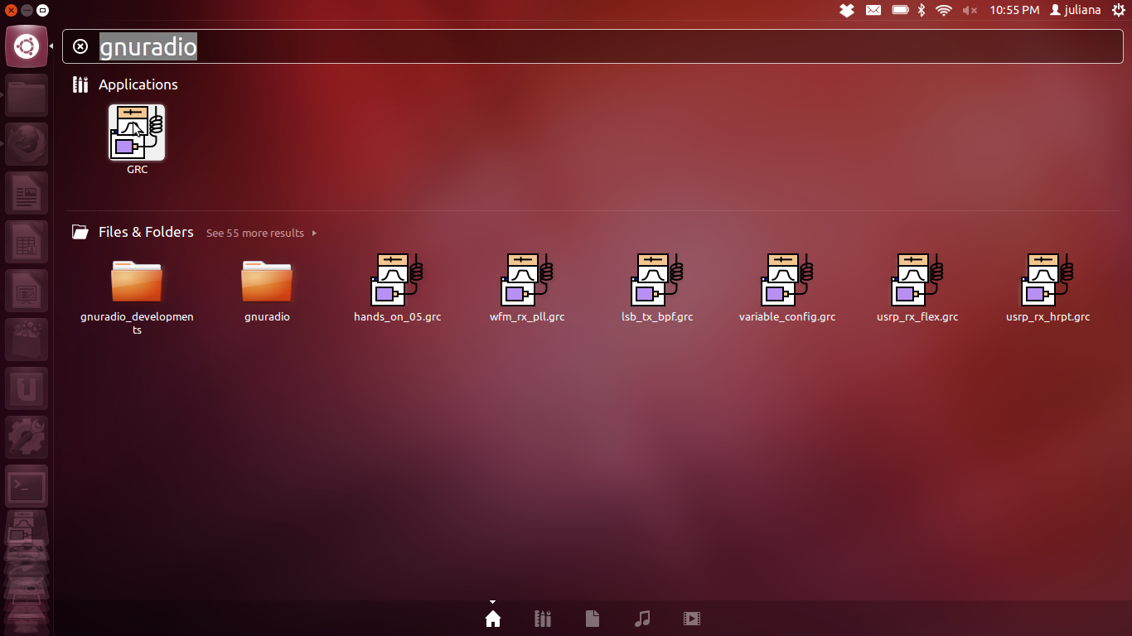
GNU Radio Companion Teste da instalação do GNU Radio
Caso ainda não esteja aberto, inicialize o GNU Radio Companion.
Abra um terminal digitando CRTL+ALT+t
Digite: gnuradio-companion e pressione ENTER
Outra alternativa:
Clique em Dash Home
Digite gnuradio e clique no ícone correspondente ao GRC

Slide 42
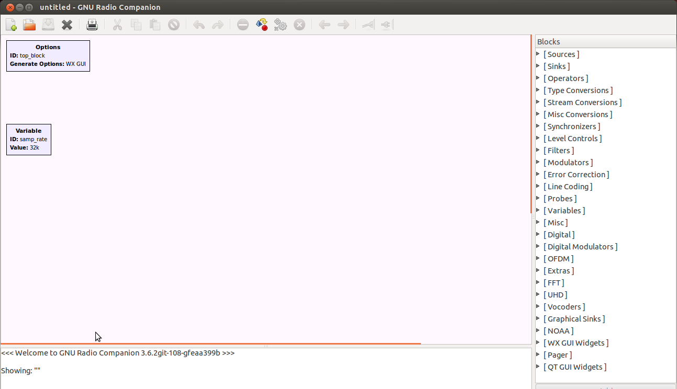
GNU Radio Companion Teste da instalação do GNU Radio
GNU Radio Companion deverá abrir e a tela abaixo será exibida

Slide 43
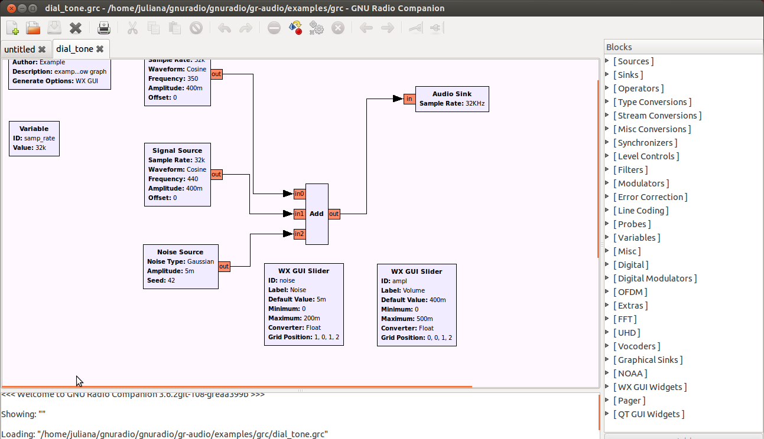
GNU Radio Companion Teste da instalação do GNU Radio
Testando com um exemplo
Abra o seguinte exemplo: gnuradio/gr-audio/examples/grc/dial_tone.grc
A seguinte tela aparecerá

Slide 44
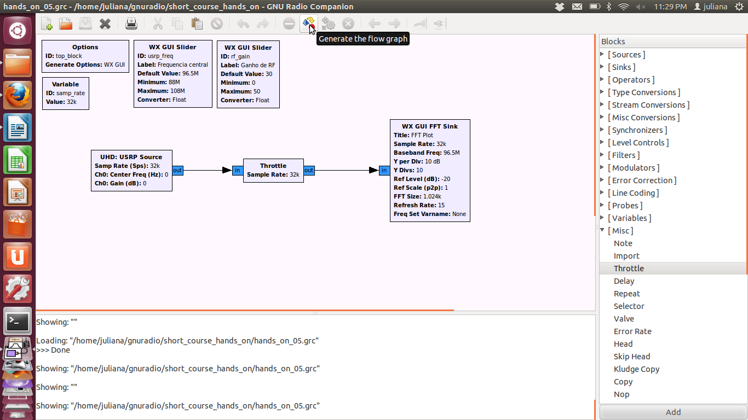
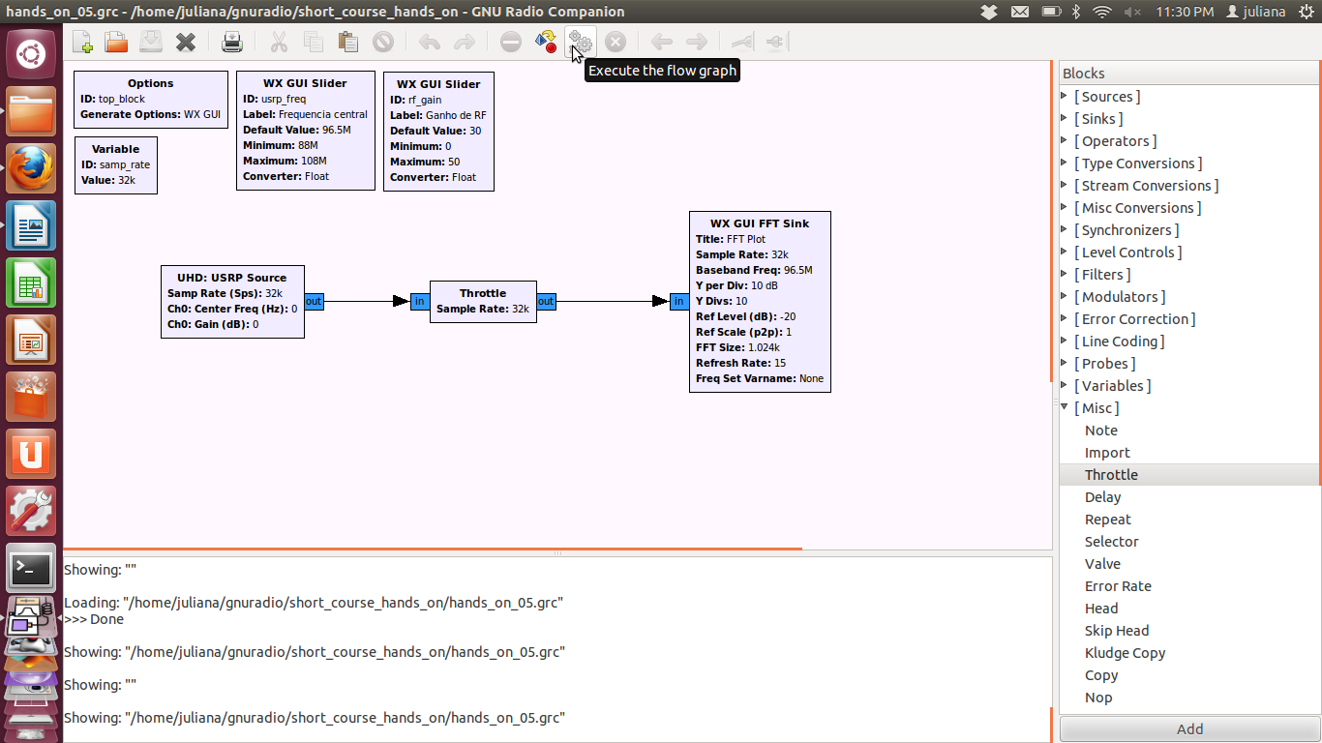
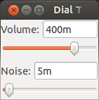
GNU Radio Companion Teste da instalação do GNU Radio
Testando com um exemplo
Crie o código em Python
Rode o programa
Você ouvirá um tom de áudio na sua placa de som e a seguinte tela aparecerá

Slide 45
GNU Radio Companion Teste da instalação do USRP
Já existem alguns exemplo para UHD usando o Companion
Instalação:
Para GNU Radio somente, digite em um terminal:
git clone https://github.com/csete/gnuradio-grc-examples.git
Uma pasta chamada: gnuradio-grc-examples é criada e nela se encontram vários exemplos sem suporte ao USRP.
Para o suporte ao USRP: faça uma cópia da pasta anterior com outro nome (e.g. gnuradio-grc-examples_uhd), entre na nova pasta e digite:
git checkout uhd
Mais detalhes: http://www.oz9aec.net/index.php/gnu-radio/grc-examples
Vamos testar um receptor FM banda larga

Slide 46
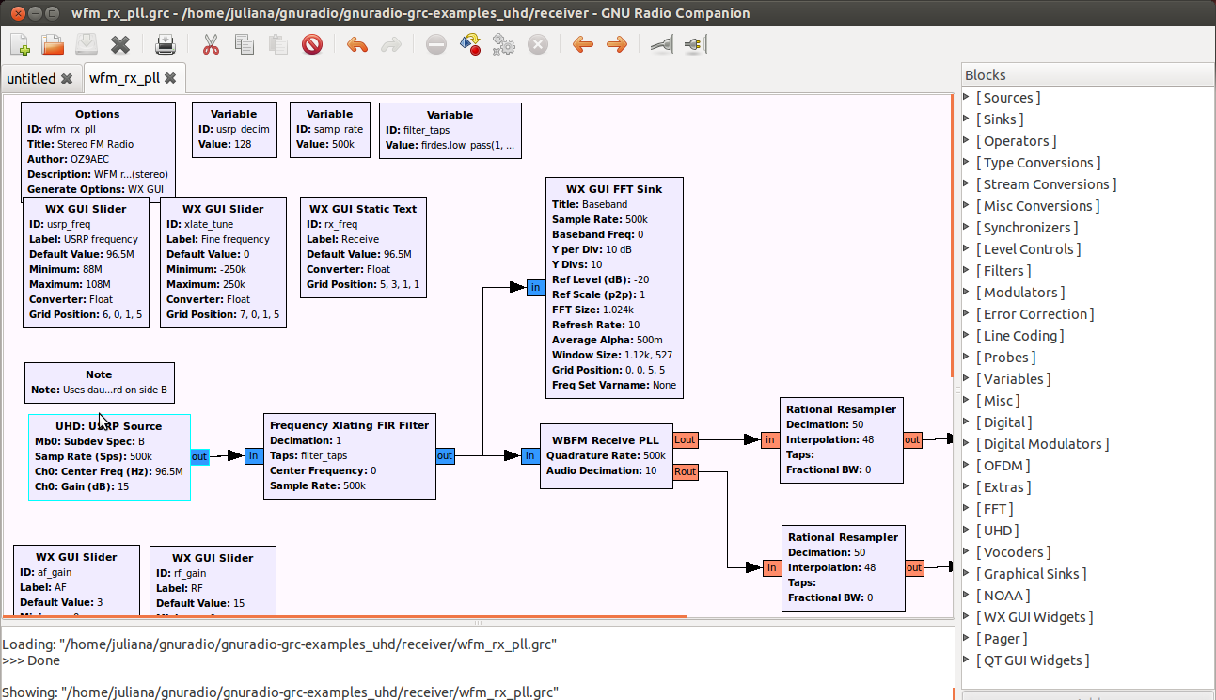
GNU Radio Companion Teste da instalação do USRP
Abra o seguinte arquivo:
gnuradio-grc-examples-uhd/receiver/wfm_rx_pll.grc.
A seguinte tela aparecerá:

Slide 47
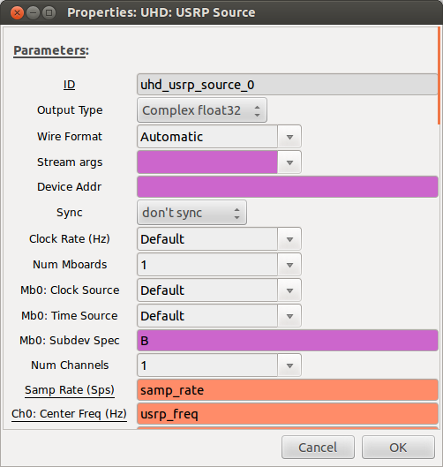

GNU Radio Companion Teste da instalação do USRP
Tente rodar, se der um erro, uma pequena configuração deve ser feita:
Clique duas vezes no bloco UHD: USRP Source
Apague a configuração existente no campo: Mb0: subdev Spec
Antes
Depois

Slide 48

GNU Radio Companion Teste da instalação do USRP
Crie o código Python e Rode o exemplo
Você pode usar o slider para mudar a frequência central e ouvir a rádio.
No exemplo da figura abaixo, o exemplo está sintonizado em 104,7 MHz. Nessa frequência existe uma rádio em Natal, RN.

Slide 49
Referências
Instalação do GNU Radio - http://gnuradio.org/redmine/projects/gnuradio/wiki/InstallingGR
USRP N210 Datasheet - https://www.ettus.com/content/files/06983_Ettus_N200-210_DS_Flyer_HR_1.pdf
Atualização de Firmware e configuração de rede local - http://files.ettus.com/uhd_docs/manual/html/usrp2.html
http://files.ettus.com/uhd_docs/manual/html/transport.html

Slide 50
Sobre o GppCom
A meta do GppCom é criar na UFRN um ambiente de P&D&I através de prototipagem rápida baseada em simulação via software e hardware nas áreas de sistemas de comunicação e processamento digital de sinais e imagens. O Grupo é formado pelos professores: Vicente Angelo de Sousa Junior (coordenador), Luiz Gonzaga de Queiroz Silveira Junior (vice-coordenador), Luiz Felipe de Queiroz Silveira, Marcio Eduardo da Costa Rodrigues, Adaildo Gomes D'Assunção (pesquisador associado), Cláudio Rodrigues Muniz da Silva (pesquisador associado), Cristhianne de Fátima Linhares de Vasconcelos (pesquisador associado). O GppCom está de portas abertas para novas parcerias, conheça o portfólio do grupo.
Contato: vicente.gppcom@gmail.com

